Slide 1
Српски језик Тема: писање назива књига, часописа и новина Тип часа: обрада
Основна школа ,, Алекса Шантић“ , Калуђерица
Учитељ: Ружица Ристић

Slide 2
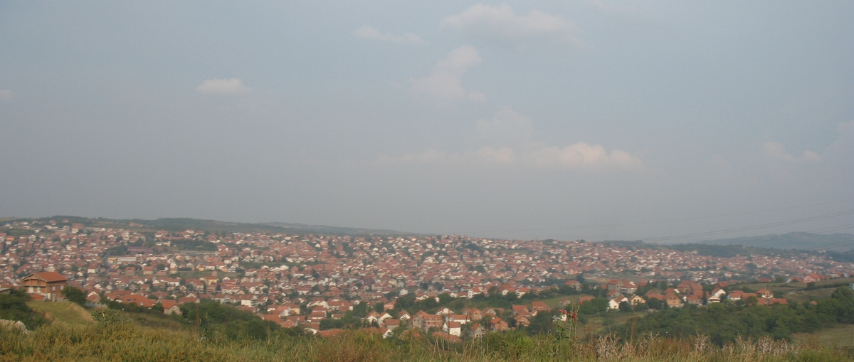
Поновимо! ИДЕМ У ОСНОВНУ ШКОЛУ АЛЕКСА ШАНТИЋ. Правилно написано Идем у Основну школу ,, Алекса Шантић“.

Slide 3
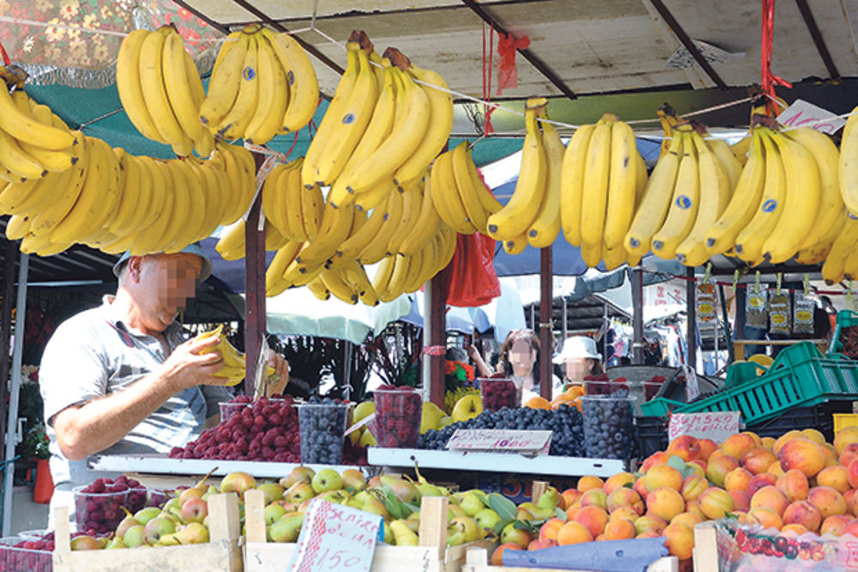
МАМА ЈЕ КУПИЛА НА ПИЈАЦИ БАНАНЕ БРЕСКВЕ МАЛИНЕ КРУШКЕ И ШЉИВЕ. ПРАВИЛНО НАПИСАНО! Мама је купила на пијаци: банане, брескве, малине, крушке и шљиве.

Slide 4
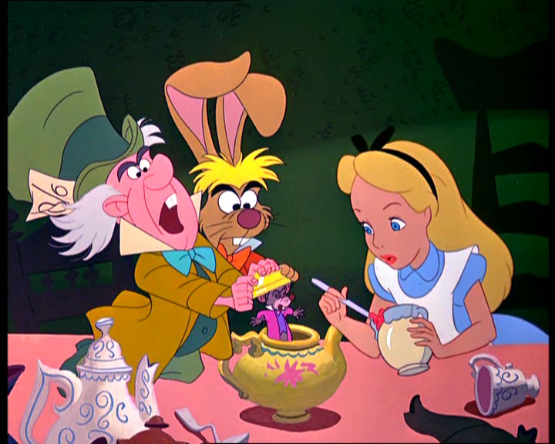
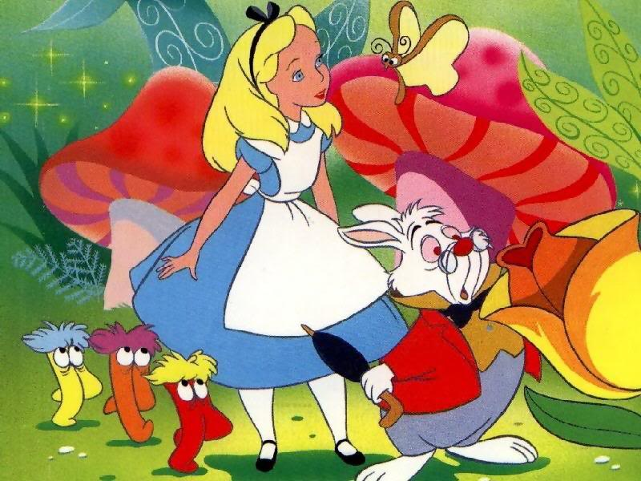
Називи књига пишу се почетник великим словом и под наводницима. Прва реч пише се почетним великим словом.
ЛИУС КЕРОЛ НАПИСАО ЈЕ КЊИГУ АЛИСА У ЗЕМЉИ ЧУДА.
Правилно написано!
Луис Керол написао је књигу ,, Алиса у земљи чуда“.

Slide 5
КЊИГУ БЛАГО ВОЋА И ПОВРЋА НАПИСАО ЈЕ ДОБРИЦА ЕРИЋ.
ПРАВИЛНО!
Књигу ,, Благо воћа и поврћа“ написао је Добрица Ерић.

Slide 6
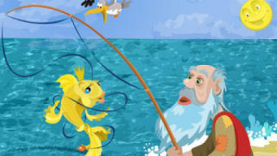
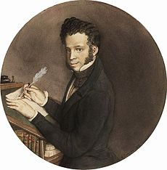
ЧУВЕНИ РУСКИ ПИСАЦ НАПИСАО ЈЕ КЊИГУ БАЈКА О РИБАРУ И ЗЛАТНОЈ РИБИЦИ.
ПРАВИЛНО НАПИСАНО !
Чувени руски писац, написао је књигу ,, Бајка о рибару и златној рибици“.

Slide 7
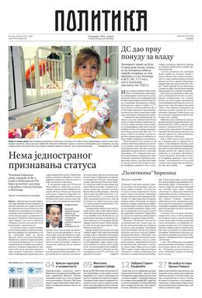
Мој тата свако јутро чита политику. Правилно написано!
Мој тата свако јутро чита ,,Политику“.

Slide 8
У мом одељењу сви ученици читају витез. Правилно написано!
У мом одељењу сви ученици читају ,,Витез“.

Slide 9
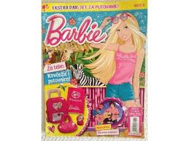
Применимо правила!
Никола је читао дечији часопис Невен , а Ања Тик-Так.
Мала Николина Пешић се обрадовала кад је добила часопис Барби.
Мала Николина Пешић се обрадовала кад је добила часопис ,,Барби“.
Никола је читао дечији часопис ,,Невен“, а Ања ,,Тик-Так“.

Slide 10
О чему морамо да водимо рачуна при писању назива књига, часописа и новима?
Мирослав Антић написао је песму ,, Плави чуперак“.
Наводници пре назива велико слово наводници

Slide 11
Наставни листић за рођендан је Никола мири поклонио књигу доживљаји тома сојера. мира је њему посудила часопис национална географија. никола је недавно прочитао андерсенову бајку царево ново одело.
Решење!
За рођендан је Никола Мири поклонио књигу ,,Доживљаји Тома Сојера“. Мира је њему посудила часопис ,,Национална географија“. Никола је недавно прочитао Андерсенову бајку,, Царево ново одело“.

Slide 12
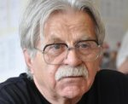
Наставни листић број 2 напиши правилно! ЉУБИВОЈЕ РШУМОВИЋ НАПИСАО ЈЕ КЊИГЕ МА ШТА МИ РЕЧЕ ЈОШ НАМ САМО АЛЕ ФАЛЕ И ВЕСТИ ИЗ НЕСВЕСТИ. НЕВЕНИН ОМИЉЕНИ ПЕСНИК ЈЕ МИРОСЛАВ АНТИЋ КОЈИ ЈЕ НАПИСАО КЊИГУ ПЛАВИ ЧУПЕРАК.
Љубивоје Ршумовић написао је књиге:
,, Ма шта ми рече“ , ,, Још нам само але фале“ и ,, Вести из несвести“. Невенин омиљени песник је Мирослав Антић који је написао књигу
,, Плави чуперак“.

Slide 13
. На растанку, Никола је Миши поклонио књигу доживљаји Тома Сојера, Миша Николи часопис национална географија. Прилог 2 1. Напиши правилно називе књига Љубивоја Ршумовића. ма шта ми речи још нам само але фале вести из несвести 2. Напиши правилно називе часописа и новина: политикин забавник вечерње новости свет компјутера Прилог 3 1. Недавно сам прочитао Андерсенову бајку „ Царево ново одело“. 2. Ми, ђаци, редовно читамо Витеза. 3. Наталијин омиљени роман је „ алиса у земљи чуда“, а песма „ Плави чуперак“. 4. Мој тата свако јутро чита „ Политику“. Прилог 4 Суботом поподне обично идемо у шетњу. Али када је ружно време, свако себи тражи згодно место, узима књигу или новине. Тата чита „Борбу”, мама женски часопис „Базар”, а бака „Мој врт”. Деда у својој фотељи поново чита роман „Корени”. Ја завршавам књигу „Причам ти причу” мог омиљеног писца Душка Радовића. У кући је тишина као у читаоници.

